Slide 1


HY215 - Εφαρμοσμένα Μαθηματικά για Μηχανικούς
Διαλεξη 7^{η}
Ο χώρος της συχνότητας
Η διάλεξη αυτή περιέχει 2 Ε.ΒΑ.
Ε.ΒΑ

Slide 2
Εφαρμοσμένα Μαθηματικά για Μηχανικούς
HY215 - Εφαρμοσμένα Μαθηματικά για Μηχανικούς Πανεπιστήμιο Κρήτης, Τμήμα Επιστήμης Υπολογιστών
Έχουμε μια πολύ καλή εικόνα για το πώς λειτουργούν τα συστήματα στο πεδίο του χρόνου
Παρ’ όλα αυτά, θέλουμε περισσότερα! ☺
Δεν ξέρουμε γιατί τα συστήματα συμπεριφέρονται έτσι
  Δηλ. δεν ξέρουμε γιατί μια δεδομένη είσοδος παράγει τη συγκεκριμένη έξοδο
  Ναι, ξέρουμε ότι αυτό γίνεται μέσω της συνέλιξης με την κρουστική απόκριση αλλά τι πραγματικά κάνει η κρουστική απόκριση στο σήμα εισόδου?
Δεν μπορούμε να σχεδιάσουμε συστήματα που να συμπεριφέρονται όπως θέλουμε εμείς
Βήματα προς αυτήν την κατεύθυνση μπορούν να γίνουν αν στρέψουμε την προσοχή μας στο χώρο της συχνότητας
Στην προσπάθειά μας αυτή, θα ξεφύγουμε από την αναπαραστάσεις πλάτους-χρόνου που έχουμε δει ως τώρα…
Θα περάσουμε σε αναπαραστάσεις πλάτους-συχνότητας!
Ποιες είναι αυτές οι αναπαραστάσεις? Θα το δούμε άμεσα…

Slide 3
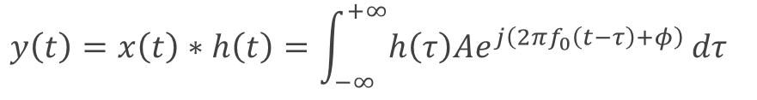
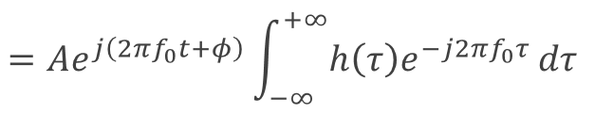
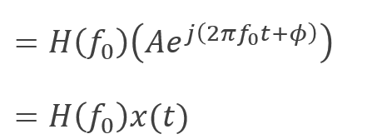
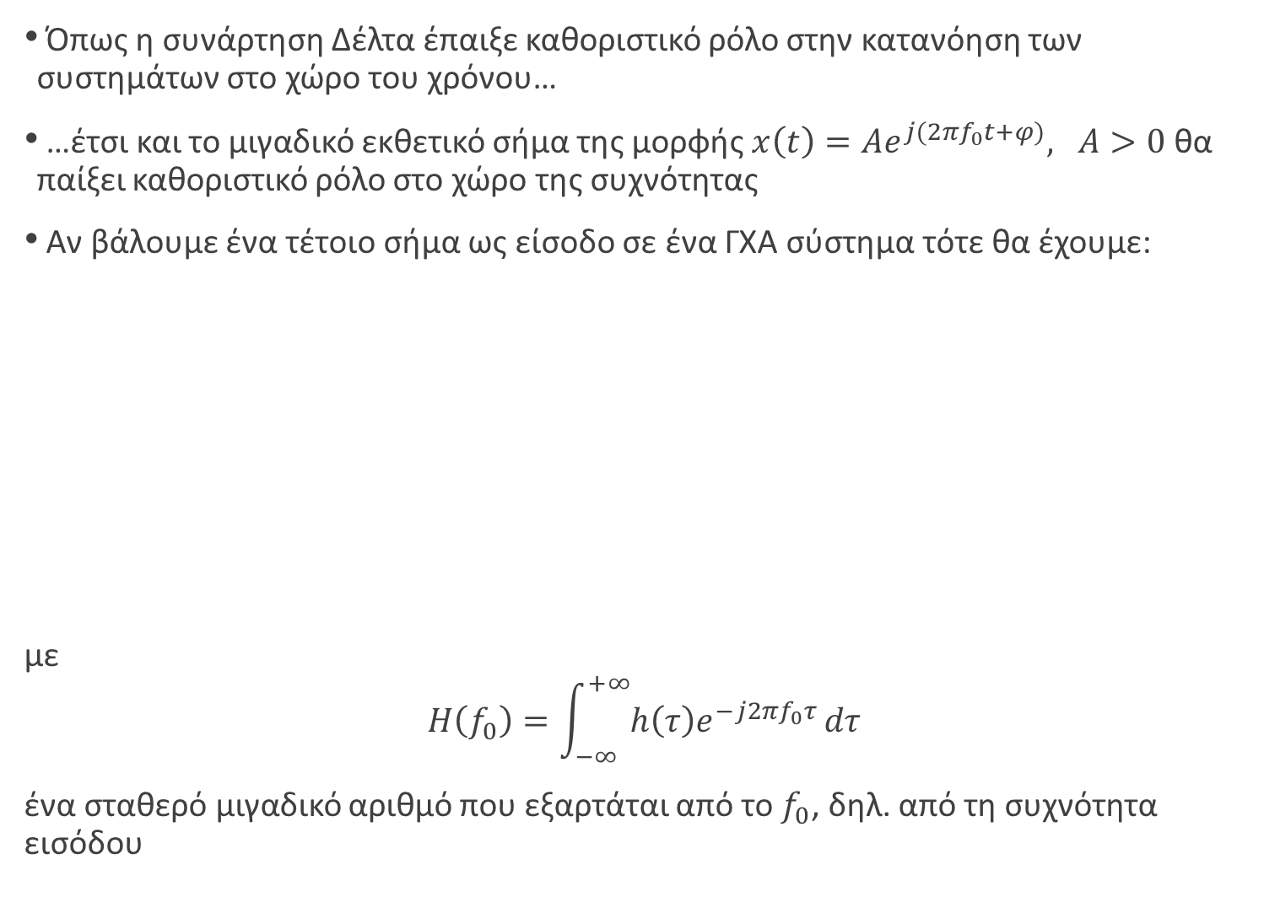
Εφαρμοσμένα Μαθηματικά για Μηχανικούς
HY215 - Εφαρμοσμένα Μαθηματικά για Μηχανικούς Πανεπιστήμιο Κρήτης, Τμήμα Επιστήμης Υπολογιστών
Όπως η συνάρτηση Δέλτα έπαιξε καθοριστικό ρόλο στην κατανόηση των συστημάτων στο χώρο του χρόνου…
…έτσι και το μιγαδικό εκθετικό σήμα της μορφής $x\left(t\right)=Ae^{j(2πf_{0}t+φ)}, A>0$ θα παίξει καθοριστικό ρόλο στο χώρο της συχνότητας
Αν βάλουμε ένα τέτοιο σήμα ως είσοδο σε ένα ΓΧΑ σύστημα τότε θα έχουμε:
με
$$H\left(f_{0}\right)=\int_{−∞}^{+∞}{h\left(τ\right)e^{−j2πf_{0}τ}}dτ$$
ένα σταθερό μιγαδικό αριθμό που εξαρτάται από το $f_{0}$, δηλ. από τη συχνότητα εισόδου

Slide 4

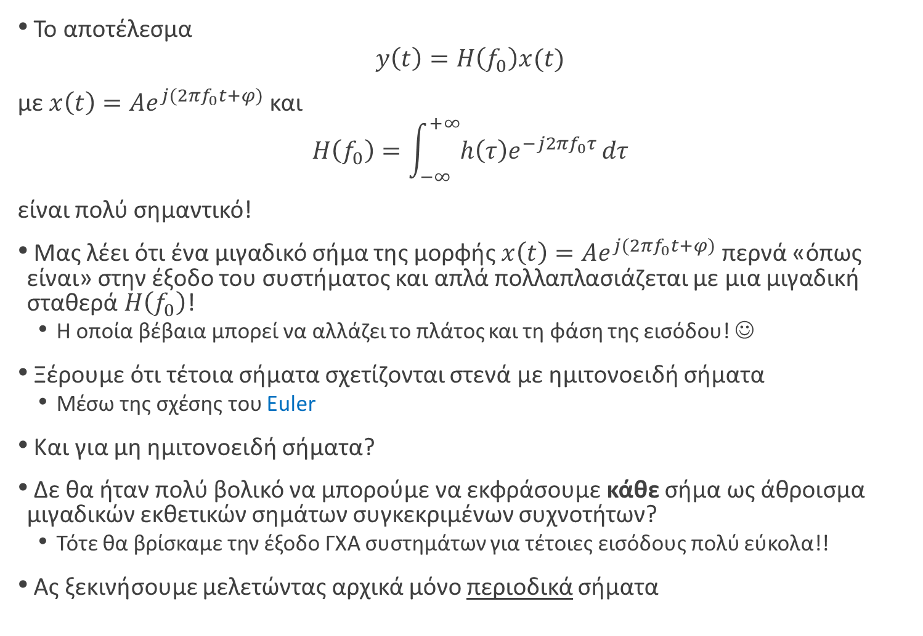
Εφαρμοσμένα Μαθηματικά για Μηχανικούς
HY215 - Εφαρμοσμένα Μαθηματικά για Μηχανικούς Πανεπιστήμιο Κρήτης, Τμήμα Επιστήμης Υπολογιστών
Το αποτέλεσμα
$$y\left(t\right)=H\left(f_{0}\right)x(t)$$
με $x\left(t\right)=Ae^{j(2πf_{0}t+φ)}$ και
$$H\left(f_{0}\right)=\int_{−∞}^{+∞}{h\left(τ\right)e^{−j2πf_{0}τ}}dτ$$
είναι πολύ σημαντικό!
Μας λέει ότι ένα μιγαδικό σήμα της μορφής $x\left(t\right)=Ae^{j(2πf_{0}t+φ)}$ περνά «όπως είναι» στην έξοδο του συστήματος και απλά πολλαπλασιάζεται με μια μιγαδική σταθερά $H\left(f_{0}\right)$!
  Η οποία βέβαια μπορεί να αλλάζει το πλάτος και τη φάση της εισόδου! ☺
Ξέρουμε ότι τέτοια σήματα σχετίζονται στενά με ημιτονοειδή σήματα
  Μέσω της σχέσης του Euler
Και για μη ημιτονοειδή σήματα?
Δε θα ήταν πολύ βολικό να μπορούμε να εκφράσουμε κάθε σήμα ως άθροισμα μιγαδικών εκθετικών σημάτων συγκεκριμένων συχνοτήτων?
  Τότε θα βρίσκαμε την έξοδο ΓΧΑ συστημάτων για τέτοιες εισόδους πολύ εύκολα!!
Ας ξεκινήσουμε μελετώντας αρχικά μόνο περιοδικά σήματα
$$\cos{θ}=\frac{1}{2}e^{jθ}+\frac{1}{2}e^{−jθ}$$
$$\sin{θ}=\frac{1}{2j}e^{jθ}−\frac{1}{2j}e^{−jθ}$$

Slide 5
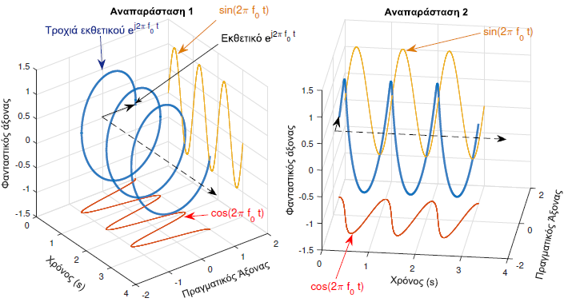
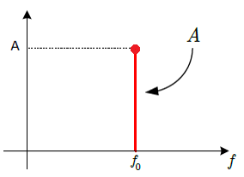
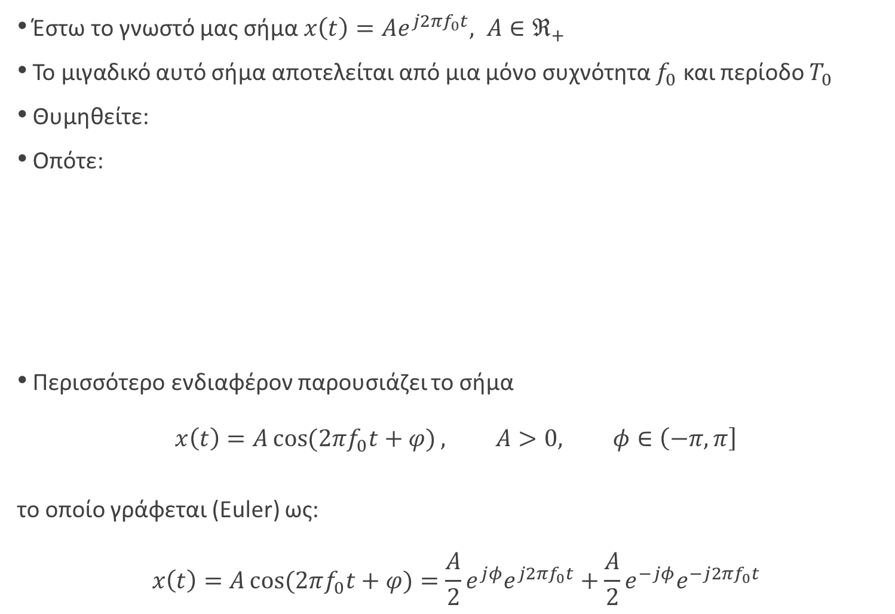
Εφαρμοσμένα Μαθηματικά για Μηχανικούς
HY215 - Εφαρμοσμένα Μαθηματικά για Μηχανικούς Πανεπιστήμιο Κρήτης, Τμήμα Επιστήμης Υπολογιστών
Έστω το γνωστό μας σήμα $x\left(t\right)=Ae^{j2πf_{0}t}, A∈ℜ_{+}$
Το μιγαδικό αυτό σήμα αποτελείται από μια μόνο συχνότητα $f_{0}$ και περίοδο $T_{0}$
Θυμηθείτε:
Οπότε:
Περισσότερο ενδιαφέρον παρουσιάζει το σήμα
$$x\left(t\right)=A\cos{(2πf_{0}t+φ)}, A>0, φ∈\left(−π,π\right]$$
το οποίο γράφεται (Euler) ως:
$$x\left(t\right)=A\cos{(2πf_{0}t+φ)}=\frac{A}{2}e^{jφ}e^{j2πf_{0}t}+\frac{A}{2}e^{−jφ}e^{−j2πf_{0}t}$$

Slide 6
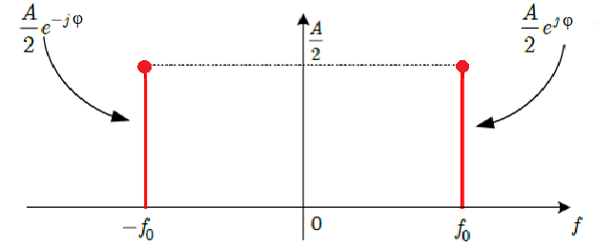
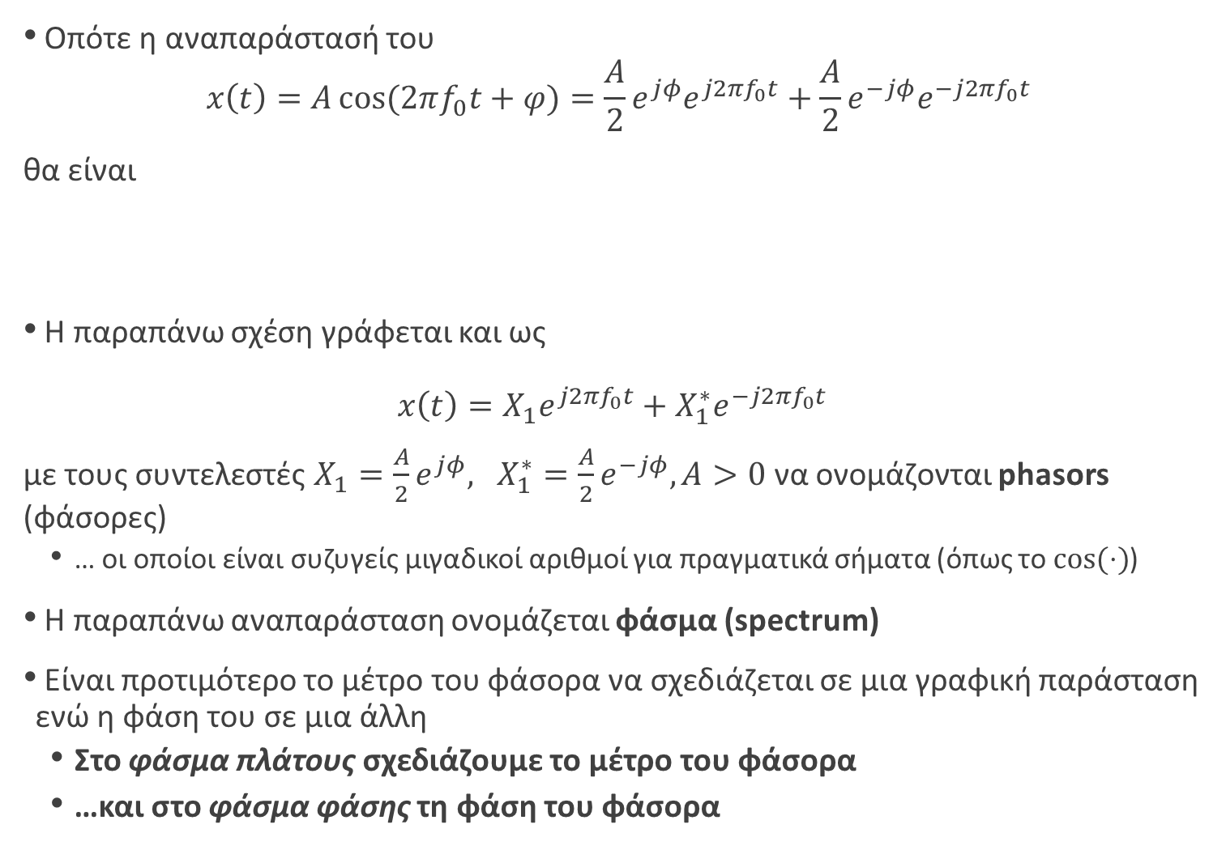
Εφαρμοσμένα Μαθηματικά για Μηχανικούς
HY215 - Εφαρμοσμένα Μαθηματικά για Μηχανικούς Πανεπιστήμιο Κρήτης, Τμήμα Επιστήμης Υπολογιστών
Οπότε η αναπαράστασή του
$$x\left(t\right)=A\cos{(2πf_{0}t+φ)}=\frac{A}{2}e^{jφ}e^{j2πf_{0}t}+\frac{A}{2}e^{−jφ}e^{−j2πf_{0}t}$$
θα είναι
Η παραπάνω σχέση γράφεται και ως
$x\left(t\right)=X_{1}e^{j2πf_{0}t}+X_{1}^{∗}e^{−j2πf_{0}t}$
με τους συντελεστές $X_{1}=\frac{A}{2}e^{jφ}, X_{1}^{∗}=\frac{A}{2}e^{−jφ},A>0$ να ονομάζονται phasors (φάσορες)
  … οι οποίοι είναι συζυγείς μιγαδικοί αριθμοί για πραγματικά σήματα (όπως το $cos⁡(⋅)$)
Η παραπάνω αναπαράσταση ονομάζεται φάσμα (spectrum)
Είναι προτιμότερο το μέτρο του φάσορα να σχεδιάζεται σε μια γραφική παράσταση ενώ η φάση του σε μια άλλη
  Στο φάσμα πλάτους σχεδιάζουμε το μέτρο του φάσορα
  …και στο φάσμα φάσης τη φάση του φάσορα

Slide 7
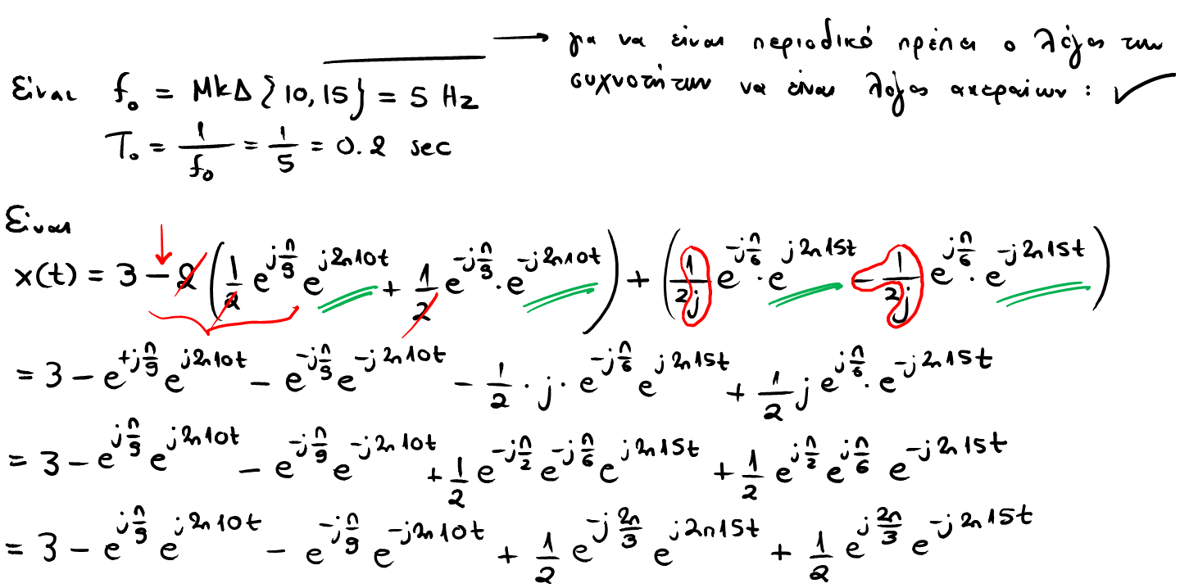


Εφαρμοσμένα Μαθηματικά για Μηχανικούς
HY215 - Εφαρμοσμένα Μαθηματικά για Μηχανικούς Πανεπιστήμιο Κρήτης, Τμήμα Επιστήμης Υπολογιστών
Παράδειγμα
Σχεδιάστε το φάσμα πλάτους και το φάσμα φάσης του σήματος
$x\left(t\right)=3−2\cos\left(2π10t+\frac{π}{9}\right)+\sin\left(2π15t −\frac{π}{6}\right)$
αφού ελέγξετε αν είναι περιοδικό
$$±\frac{1}{j}=∓j=e^{∓\frac{jπ}{2}}$$

Slide 8
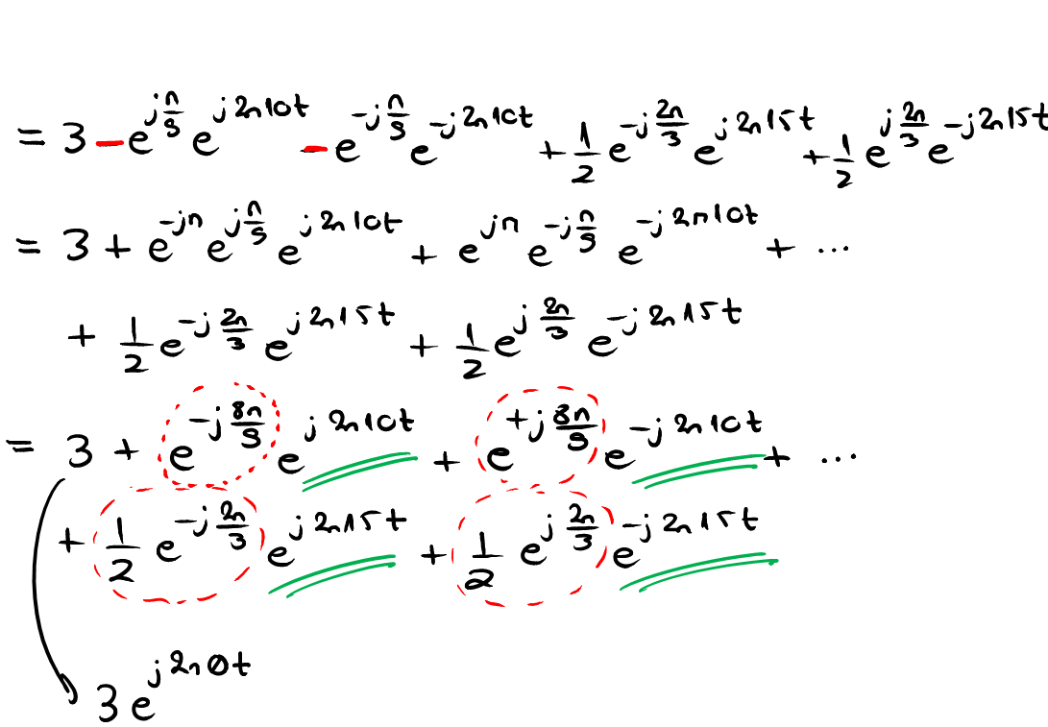



Εφαρμοσμένα Μαθηματικά για Μηχανικούς
HY215 - Εφαρμοσμένα Μαθηματικά για Μηχανικούς Πανεπιστήμιο Κρήτης, Τμήμα Επιστήμης Υπολογιστών
Παράδειγμα
Οπότε τελικά
$$x\left(t\right)=3e^{j2π0t}+1e^{−\frac{j8π}{9}}e^{j2π10t}+1e^{\frac{j8π}{9}}e^{−j2π10t}+\frac{1}{2}e^{−\frac{j2π}{3}}e^{j2π15t}+\frac{1}{2}e^{\frac{j2π}{3}}e^{−j2π15t}$$
$$−1=e^{±jπ}$$
$$φ∈\left(−π,π\right]$$

Slide 9














Εφαρμοσμένα Μαθηματικά για Μηχανικούς
HY215 - Εφαρμοσμένα Μαθηματικά για Μηχανικούς Πανεπιστήμιο Κρήτης, Τμήμα Επιστήμης Υπολογιστών
Παράδειγμα
$$3$$
φάσμα πλάτους
$$1$$
$$1/2$$
$$−15$$
$$−10$$
$$10$$
$$15$$
$$f$$
$$\frac{8π}{9}$$
φάσμα φάσης
$$\frac{2π}{3}$$
$$10$$
$$15$$
$$−15$$
$$−10$$
$$f$$
$$−\frac{2π}{3}$$
$$−\frac{8π}{9}$$

Slide 10
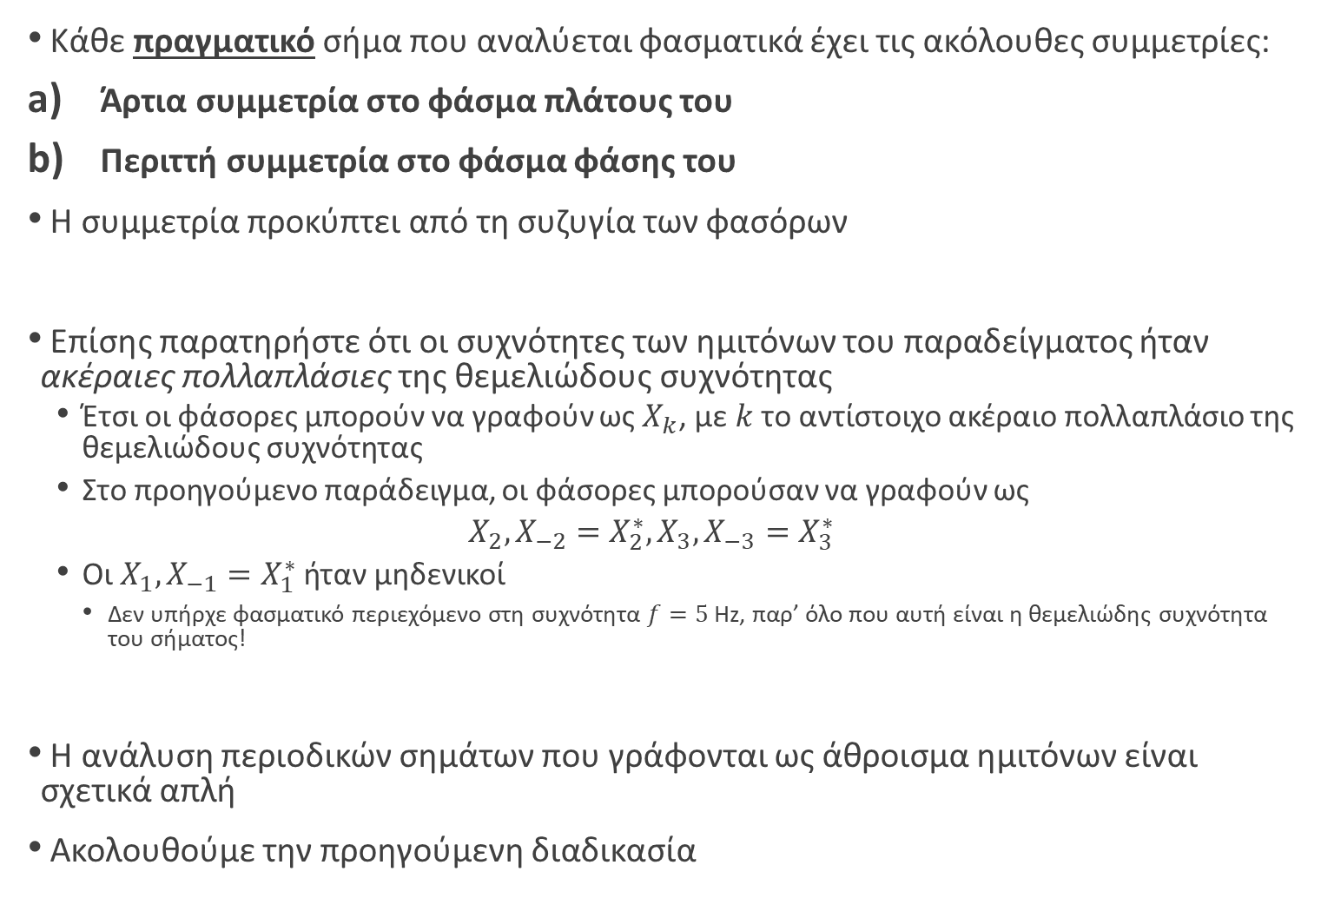
Εφαρμοσμένα Μαθηματικά για Μηχανικούς
HY215 - Εφαρμοσμένα Μαθηματικά για Μηχανικούς Πανεπιστήμιο Κρήτης, Τμήμα Επιστήμης Υπολογιστών
Κάθε πραγματικό σήμα που αναλύεται φασματικά έχει τις ακόλουθες συμμετρίες:
Άρτια συμμετρία στο φάσμα πλάτους του
Περιττή συμμετρία στο φάσμα φάσης του
Η συμμετρία προκύπτει από τη συζυγία των φασόρων
Επίσης παρατηρήστε ότι οι συχνότητες των ημιτόνων του παραδείγματος ήταν ακέραιες πολλαπλάσιες της θεμελιώδους συχνότητας
  Έτσι οι φάσορες μπορούν να γραφούν ως $X_{k}$, με $k$ το αντίστοιχο ακέραιο πολλαπλάσιο της θεμελιώδους συχνότητας
  Στο προηγούμενο παράδειγμα, οι φάσορες μπορούσαν να γραφούν ως
  $$X_{2},X_{−2}=X_{2}^{∗},X_{3},X_{−3}=X_{3}^{∗}$$
  Οι $X_{1},X_{−1}=X_{1}^{∗}$ ήταν μηδενικοί
    Δεν υπήρχε φασματικό περιεχόμενο στη συχνότητα $f=5$ Hz, παρ’ όλο που αυτή είναι η θεμελιώδης συχνότητα του σήματος!
Η ανάλυση περιοδικών σημάτων που γράφονται ως άθροισμα ημιτόνων είναι σχετικά απλή
Ακολουθούμε την προηγούμενη διαδικασία

Slide 11
Εφαρμοσμένα Μαθηματικά για Μηχανικούς
HY215 - Εφαρμοσμένα Μαθηματικά για Μηχανικούς Πανεπιστήμιο Κρήτης, Τμήμα Επιστήμης Υπολογιστών
Ερώτημα: μπορούμε να γράψουμε ένα (σχεδόν) οποιοδήποτε περιοδικό και πραγματικό σήμα ως άθροισμα συζυγών εκθετικών μιγαδικών συναρτήσεων?
  Αν μπορούμε, τότε τα προηγούμενα γενικεύονται για κάθε περιοδικό σήμα
  Η εύρεση της εξόδου ενός ΓΧΑ συστήματος για περιοδική είσοδο είναι τετριμμένη!
Εναλλακτική διατύπωση: μπορούμε να προσεγγίσουμε όσο καλά θέλουμε ένα (σχεδόν) οποιοδήποτε περιοδικό και πραγματικό σήμα από ένα άθροισμα ημιτόνων (και μέσω της σχέσης του Euler, συζυγών μιγαδικών εκθετικών συναρτήσεων)?
Το «σχεδόν» στις παραπάνω προτάσεις αφορά εξαιρέσεις που δε θα συναντήσουμε στην πράξη

Slide 12
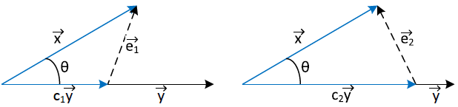
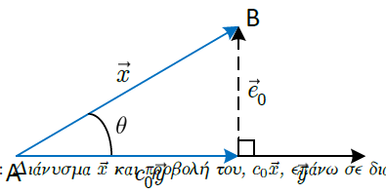
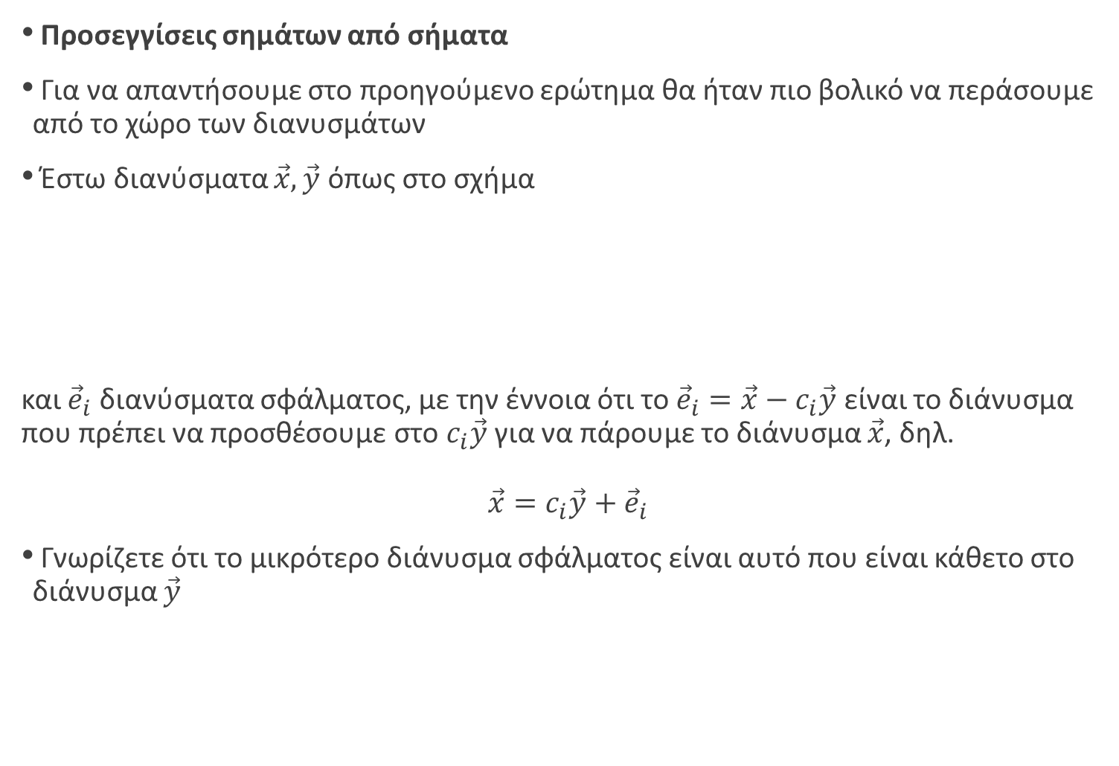


Εφαρμοσμένα Μαθηματικά για Μηχανικούς
HY215 - Εφαρμοσμένα Μαθηματικά για Μηχανικούς Πανεπιστήμιο Κρήτης, Τμήμα Επιστήμης Υπολογιστών
Προσεγγίσεις σημάτων από σήματα
Για να απαντήσουμε στο προηγούμενο ερώτημα θα ήταν πιο βολικό να περάσουμε από το χώρο των διανυσμάτων
Έστω διανύσματα $\vec{x},\vec{y}$ όπως στο σχήμα
και ${\vec{e}}_{i}$ διανύσματα σφάλματος, με την έννοια ότι το ${\vec{e}}_{i}=\vec{x}−c_{i}\vec{y}$ είναι το διάνυσμα που πρέπει να προσθέσουμε στο $c_{i}\vec{y}$ για να πάρουμε το διάνυσμα $\vec{x}$, δηλ.
$$\vec{x}=c_{i}\vec{y}+{\vec{e}}_{i}$$
Γνωρίζετε ότι το μικρότερο διάνυσμα σφάλματος είναι αυτό που είναι κάθετο στο διάνυσμα $\vec{y}$
$$c_{0}\vec{y}$$
$$\vec{y}$$

Slide 13
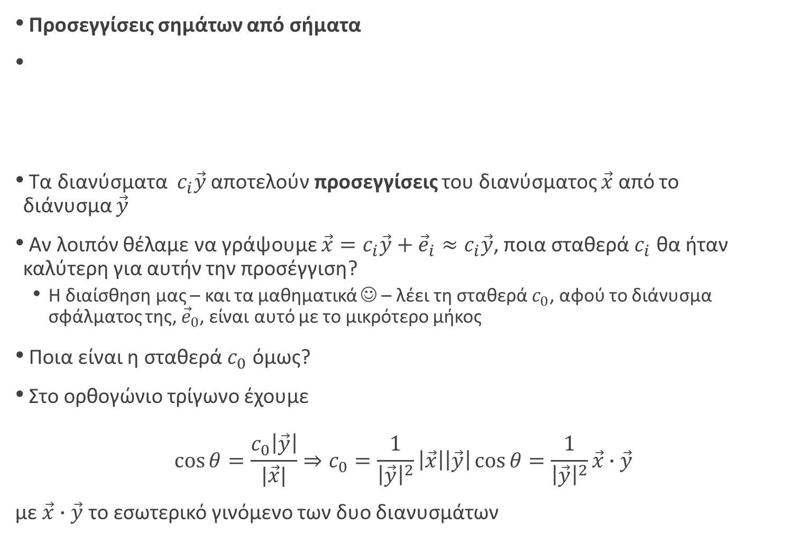


Εφαρμοσμένα Μαθηματικά για Μηχανικούς
HY215 - Εφαρμοσμένα Μαθηματικά για Μηχανικούς Πανεπιστήμιο Κρήτης, Τμήμα Επιστήμης Υπολογιστών
Προσεγγίσεις σημάτων από σήματα
Τα διανύσματα $c_{i}\vec{y}$ αποτελούν προσεγγίσεις του διανύσματος $\vec{x}$ από το
διάνυσμα $\vec{y}$
Αν λοιπόν θέλαμε να γράψουμε $\vec{x}=c_{i}\vec{y}+{\vec{e}}_{i}≈c_{i}\vec{y}$, ποια σταθερά $c_{i}$ θα ήταν καλύτερη για αυτήν την προσέγγιση?
  Η διαίσθηση μας – και τα μαθηματικά ☺ – λέει τη σταθερά $c_{0}$, αφού το διάνυσμα σφάλματος της, ${\vec{e}}_{0}$, είναι αυτό με το μικρότερο μήκος
Ποια είναι η σταθερά $c_{0}$ όμως?
Στο ορθογώνιο τρίγωνο έχουμε
$$\cos{θ}=\frac{c_{0}\left|\vec{y}\right|}{|\vec{x}|}⇒c_{0}=\frac{1}{{\left|\vec{y}\right|}^{2}}\left|\vec{x}\right|\left|\vec{y}\right|\cos{θ}=\frac{1}{{\left|\vec{y}\right|}^{2}}\vec{x}∙\vec{y}$$
με $\vec{x}∙\vec{y}$ το εσωτερικό γινόμενο των δυο διανυσμάτων
$$c_{0}\vec{y}$$
$$\vec{y}$$

Slide 14
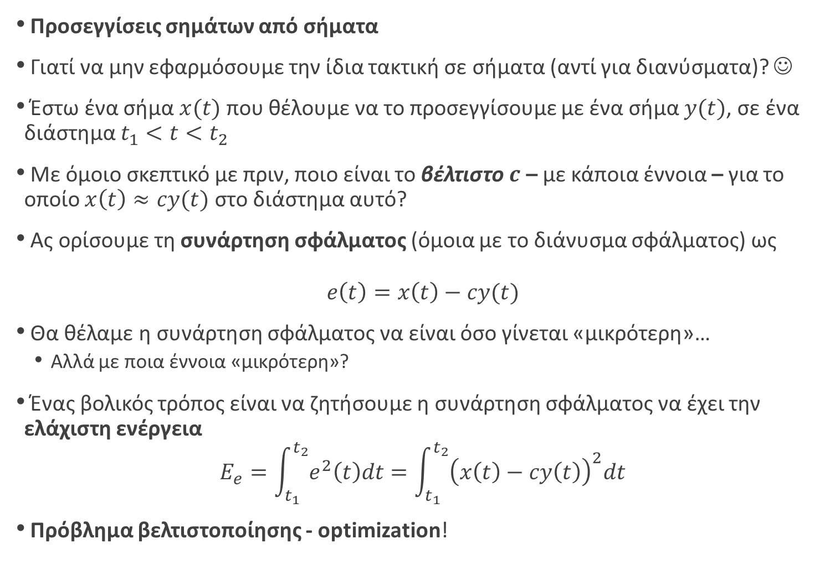
Εφαρμοσμένα Μαθηματικά για Μηχανικούς
HY215 - Εφαρμοσμένα Μαθηματικά για Μηχανικούς Πανεπιστήμιο Κρήτης, Τμήμα Επιστήμης Υπολογιστών
Προσεγγίσεις σημάτων από σήματα
Γιατί να μην εφαρμόσουμε την ίδια τακτική σε σήματα (αντί για διανύσματα)? ☺
Έστω ένα σήμα $x(t)$ που θέλουμε να το προσεγγίσουμε με ένα σήμα $y(t)$, σε ένα διάστημα $t_{1}<t<t_{2}$
Με όμοιο σκεπτικό με πριν, ποιο είναι το βέλτιστο $c$ – με κάποια έννοια – για το οποίο $x\left(t\right)≈cy(t)$ στο διάστημα αυτό?
Ας ορίσουμε τη συνάρτηση σφάλματος (όμοια με το διάνυσμα σφάλματος) ως
$$e\left(t\right)=x\left(t\right)−cy(t)$$
Θα θέλαμε η συνάρτηση σφάλματος να είναι όσο γίνεται «μικρότερη»…
  Αλλά με ποια έννοια «μικρότερη»?
Ένας βολικός τρόπος είναι να ζητήσουμε η συνάρτηση σφάλματος να έχει την ελάχιστη ενέργεια
$$E_{e}=\int_{t_{1}}^{t_{2}}{e^{2}\left(t\right)dt}=\int_{t_{1}}^{t_{2}}{{\left(x\left(t\right)−cy\left(t\right)\right)}^{2}dt}$$
Πρόβλημα βελτιστοποίησης - optimization!
Ε.ΒΑ₁

Slide 15


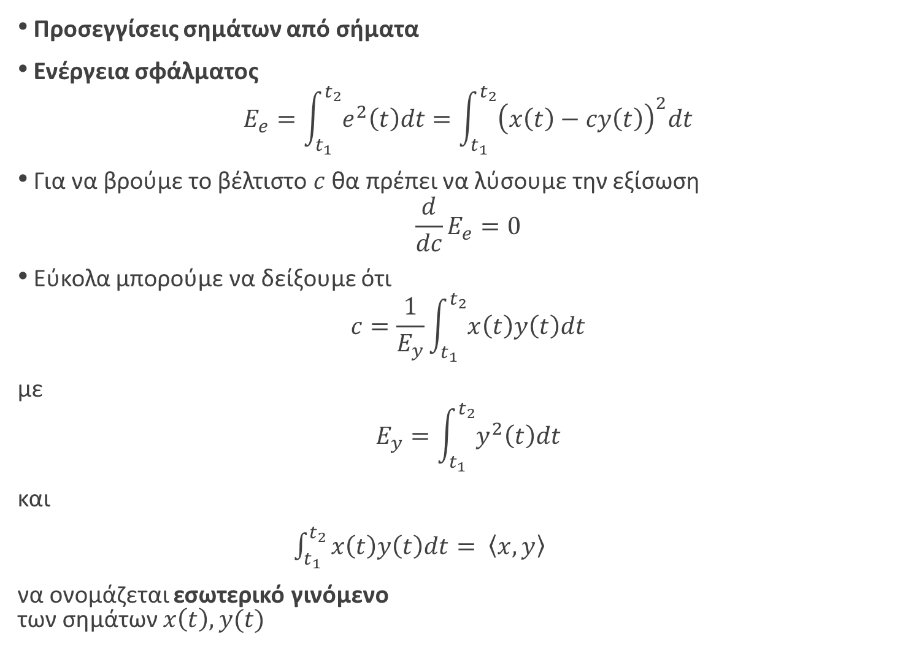
Εφαρμοσμένα Μαθηματικά για Μηχανικούς
HY215 - Εφαρμοσμένα Μαθηματικά για Μηχανικούς Πανεπιστήμιο Κρήτης, Τμήμα Επιστήμης Υπολογιστών
Προσεγγίσεις σημάτων από σήματα
Ενέργεια σφάλματος
$$E_{e}=\int_{t_{1}}^{t_{2}}{e^{2}\left(t\right)dt}=\int_{t_{1}}^{t_{2}}{{\left(x\left(t\right)−cy\left(t\right)\right)}^{2}dt}$$
Για να βρούμε το βέλτιστο $c$ θα πρέπει να λύσουμε την εξίσωση
$$\frac{d}{dc}E_{e}=0$$
Εύκολα μπορούμε να δείξουμε ότι
$$c=\frac{1}{E_{y}}\int_{t_{1}}^{t_{2}}{x\left(t\right)y\left(t\right)dt}$$
με
$$E_{y}=\int_{t_{1}}^{t_{2}}{y^{2}\left(t\right)dt}$$
και
$\int_{t_{1}}^{t_{2}}{x\left(t\right)y\left(t\right)dt}= \left\langle x,y\right\rangle$
να ονομάζεται εσωτερικό γινόμενο
των σημάτων $x\left(t\right), y(t)$

Slide 16

Εφαρμοσμένα Μαθηματικά για Μηχανικούς
HY215 - Εφαρμοσμένα Μαθηματικά για Μηχανικούς Πανεπιστήμιο Κρήτης, Τμήμα Επιστήμης Υπολογιστών
Παράδειγμα
Έστω $y\left(t\right)=\left\{\begin{matrix}1, 0≤t<π \\ −1, π<t≤2π\end{matrix}\right.$ και $x\left(t\right)=\sin{(t)}, 0≤t≤2π$
Βρείτε τη βέλτιστη προσέγγιση του $y(t)$ από το $x(t)$

Slide 17
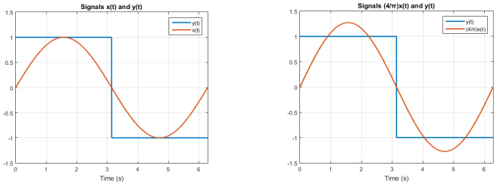
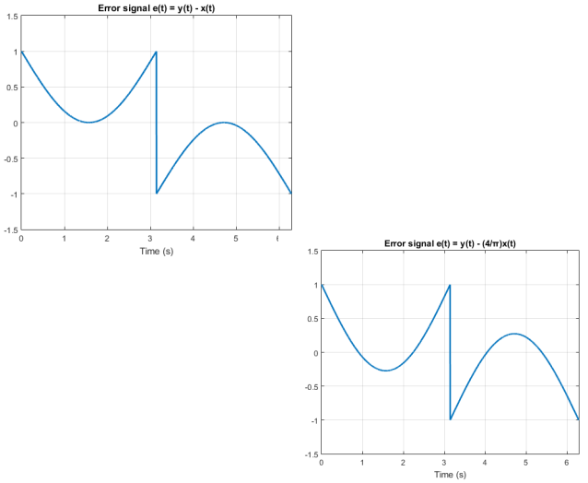


Εφαρμοσμένα Μαθηματικά για Μηχανικούς
HY215 - Εφαρμοσμένα Μαθηματικά για Μηχανικούς Πανεπιστήμιο Κρήτης, Τμήμα Επιστήμης Υπολογιστών
Παράδειγμα
$$c=\frac{4}{π}$$
$$c=1$$

Slide 18
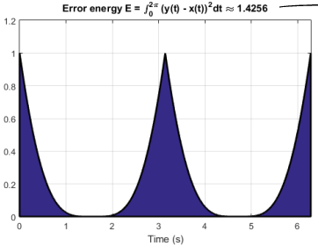
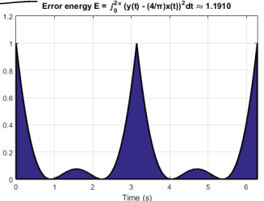
Εφαρμοσμένα Μαθηματικά για Μηχανικούς
HY215 - Εφαρμοσμένα Μαθηματικά για Μηχανικούς Πανεπιστήμιο Κρήτης, Τμήμα Επιστήμης Υπολογιστών
Παράδειγμα

Slide 19
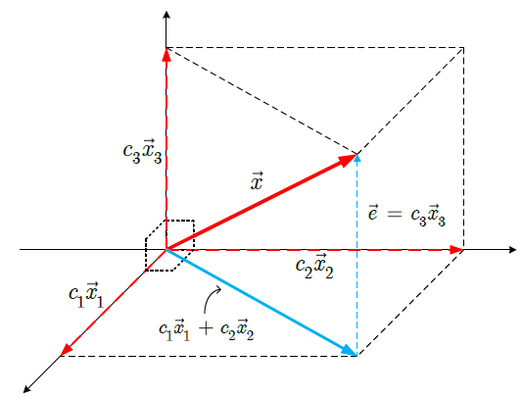
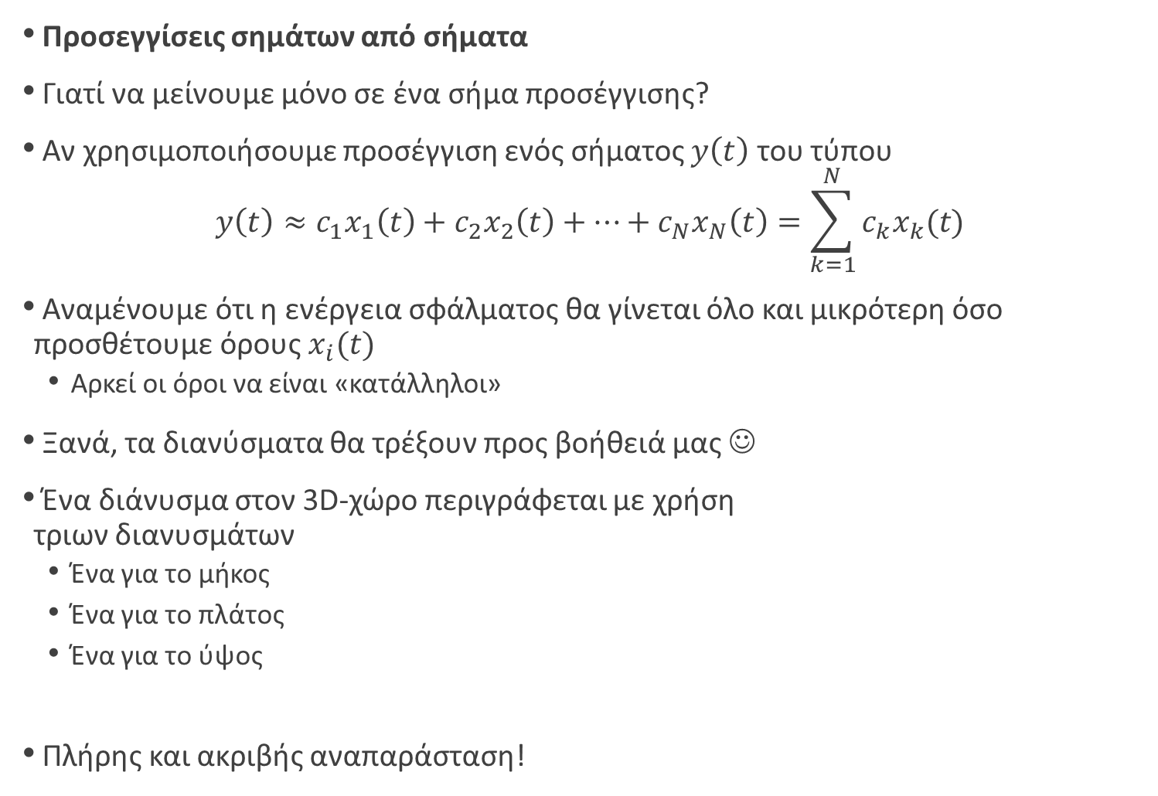

Εφαρμοσμένα Μαθηματικά για Μηχανικούς
HY215 - Εφαρμοσμένα Μαθηματικά για Μηχανικούς Πανεπιστήμιο Κρήτης, Τμήμα Επιστήμης Υπολογιστών
Προσεγγίσεις σημάτων από σήματα
Γιατί να μείνουμε μόνο σε ένα σήμα προσέγγισης?
Αν χρησιμοποιήσουμε προσέγγιση ενός σήματος $y\left(t\right)$ του τύπου
$$y\left(t\right)≈c_{1}x_{1}\left(t\right)+c_{2}x_{2}\left(t\right)+…+c_{N}x_{N}\left(t\right)=\sum_{k=1}^{N}{c_{k}x_{k}(t)}$$
Αναμένουμε ότι η ενέργεια σφάλματος θα γίνεται όλο και μικρότερη όσο προσθέτουμε όρους $x_{i}(t)$
  Αρκεί οι όροι να είναι «κατάλληλοι»
Ξανά, τα διανύσματα θα τρέξουν προς βοήθειά μας ☺
Ένα διάνυσμα στον 3D-χώρο περιγράφεται με χρήση
τριων διανυσμάτων
  Ένα για το μήκος
  Ένα για το πλάτος
  Ένα για το ύψος
Πλήρης και ακριβής αναπαράσταση!
$$\vec{x}=c_{1}{\vec{x}}_{1}+c_{2}{\vec{x}}_{2}+c_{3}{\vec{x}}_{3}$$

Slide 20
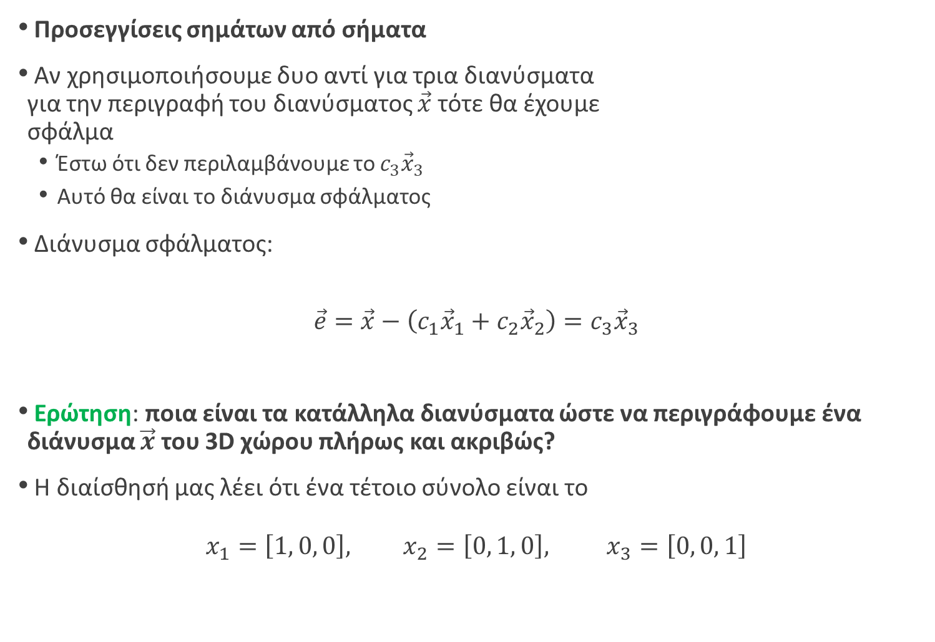
Εφαρμοσμένα Μαθηματικά για Μηχανικούς
HY215 - Εφαρμοσμένα Μαθηματικά για Μηχανικούς Πανεπιστήμιο Κρήτης, Τμήμα Επιστήμης Υπολογιστών
Προσεγγίσεις σημάτων από σήματα
Αν χρησιμοποιήσουμε δυο αντί για τρια διανύσματα
για την περιγραφή του διανύσματος $\vec{x}$ τότε θα έχουμε
σφάλμα
  Έστω ότι δεν περιλαμβάνουμε το $c_{3}{\vec{x}}_{3}$
  Αυτό θα είναι το διάνυσμα σφάλματος
Διάνυσμα σφάλματος:
$$\vec{e}=\vec{x}−\left(c_{1}{\vec{x}}_{1}+c_{2}{\vec{x}}_{2}\right)=c_{3}{\vec{x}}_{3}$$
Ερώτηση: ποια είναι τα κατάλληλα διανύσματα ώστε να περιγράφουμε ένα διάνυσμα $\vec{x}$ του 3D χώρου πλήρως και ακριβώς?
Η διαίσθησή μας λέει ότι ένα τέτοιο σύνολο είναι το
$$x_{1}=\left[1, 0, 0\right], x_{2}=\left[0, 1, 0\right], x_{3}=\left[0, 0, 1\right]$$
Ε.ΒΑ₂

Slide 21
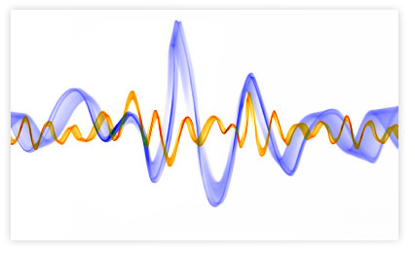
Εφαρμοσμένα Μαθηματικά για Μηχανικούς
HY215 - Εφαρμοσμένα Μαθηματικά για Μηχανικούς Πανεπιστήμιο Κρήτης, Τμήμα Επιστήμης Υπολογιστών
Συνεχίζεται… ☺

Slide 22
Ε.ΒΑ
ΑΜ: 4060
ΑΜ: 4192

